Slide 1

LIBERTATE ÎN CRISTOS | SESIUNEA 13 | CUM SĂ RĂMÂI PE CALEA CEA DREAPTĂ
CUM SĂ RĂMÂI PE CALEA CEA DREAPTĂ
SESIUNEA 13
Clic aici pentru vizualizare fără „Pauză de meditare”
Notes:
1

Slide 2
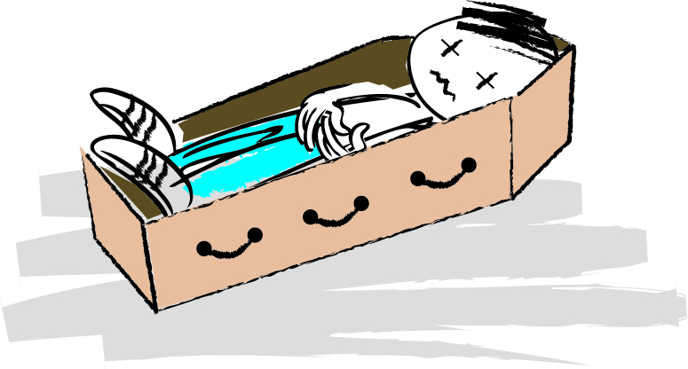
LIBERTATE ÎN CRISTOS | SESIUNEA 13 | CUM SĂ RĂMÂI PE CALEA CEA DREAPTĂ

Slide 3
LIBERTATE ÎN CRISTOS | SESIUNEA 13 | CUM SĂ RĂMÂI PE CALEA CEA DREAPTĂ
Pentru mine a trăi este...
„Pentru mine a trăi este Cristos, iar a muri este un câștig.” (Filipeni 1:21)
Pentru mine a trăi este cariera mea – a muri este o pierdere.
Pentru mine a trăi este familia mea – a muri este o pierdere.
Pentru mine a trăi este lucrarea – a muri este o pierdere.

Slide 4
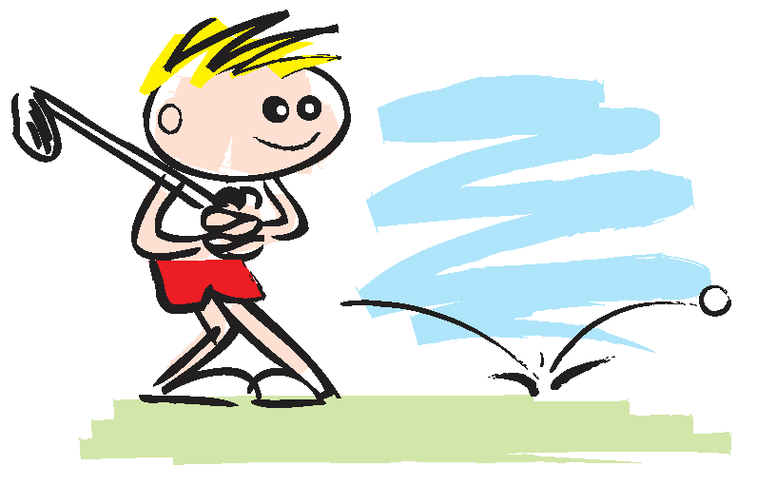
LIBERTATE ÎN CRISTOS | SESIUNEA 13 | CUM SĂ RĂMÂI PE CALEA CEA DREAPTĂ

Slide 5

LIBERTATE ÎN CRISTOS | SESIUNEA 13 | CUM SĂ RĂMÂI PE CALEA CEA DREAPTĂ

Slide 6
LIBERTATE ÎN CRISTOS | SESIUNEA 13 | CUM SĂ RĂMÂI PE CALEA CEA DREAPTĂ
Ce cred eu cu adevărat?
Cât de satisfăcut, de plin de succes și de fericit sunt?
Aș fi mai satisfăcut dacă...
Aș avea mai mult succes dacă...
Aș fi mai fericit dacă...

Slide 7
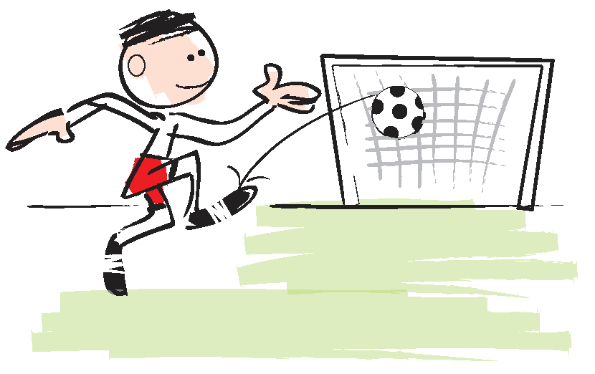
LIBERTATE ÎN CRISTOS | SESIUNEA 13 | CUM SĂ RĂMÂI PE CALEA CEA DREAPTĂ
Succes
Succesul vine din a avea țelurile corecte.

Slide 8
LIBERTATE ÎN CRISTOS | SESIUNEA 13 | CUM SĂ RĂMÂI PE CALEA CEA DREAPTĂ
Succes
Succesul înseamnă să acceptăm țelurile lui Dumnezeu pentru viața noastră și, prin harul Lui, să devenim ceea ce ne-a chemat El să fim.

Slide 9
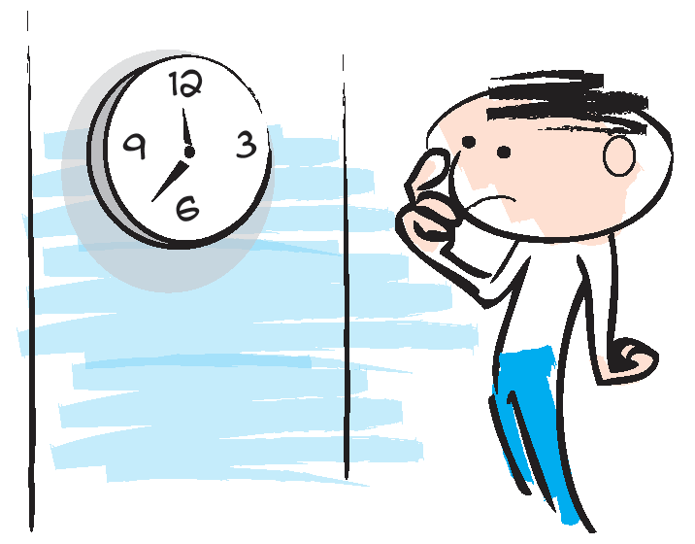
LIBERTATE ÎN CRISTOS | SESIUNEA 13 | CUM SĂ RĂMÂI PE CALEA CEA DREAPTĂ
Semnificație
Semnificația vine din folosirea adecvată a timpului.

Slide 10
LIBERTATE ÎN CRISTOS | SESIUNEA 13 | CUM SĂ RĂMÂI PE CALEA CEA DREAPTĂ
Semnificație
Ceea ce este uitat în timp este de mică semnificație.
Ceea ce este amintit pentru veșnicie are cea mai mare semnificație.

Slide 11
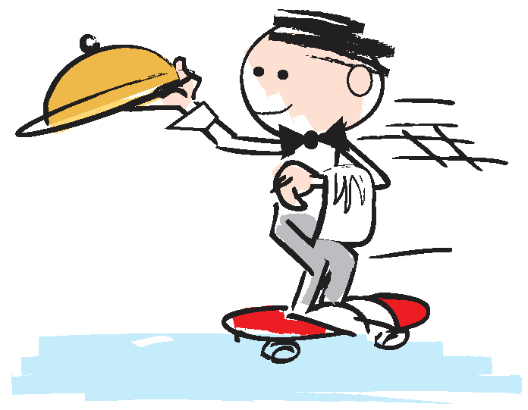
LIBERTATE ÎN CRISTOS | SESIUNEA 13 | CUM SĂ RĂMÂI PE CALEA CEA DREAPTĂ
Împlinire
Împlinirea vine din slujirea altora.

Slide 12
LIBERTATE ÎN CRISTOS | SESIUNEA 13 | CUM SĂ RĂMÂI PE CALEA CEA DREAPTĂ
Împlinire
Împlinirea înseamnă să ne descoperim unicitatea în Cristos și să ne folosim darurile pentru zidirea altora și pentru glorificarea Domnului.

Slide 13
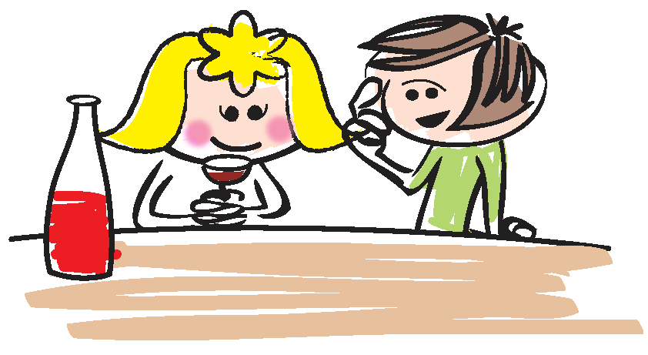
LIBERTATE ÎN CRISTOS | SESIUNEA 13 | CUM SĂ RĂMÂI PE CALEA CEA DREAPTĂ
Satisfacție
Satisfacția vine din trăirea unei vieți de calitate.

Slide 14
LIBERTATE ÎN CRISTOS | SESIUNEA 13 | CUM SĂ RĂMÂI PE CALEA CEA DREAPTĂ
Satisfacție
Satisfacția înseamnă trăire în neprihănire și încercarea de a crește nivelul de calitate al relațiilor noastre și al lucrurilor pe care le facem.

Slide 15
LIBERTATE ÎN CRISTOS | SESIUNEA 13 | CUM SĂ RĂMÂI PE CALEA CEA DREAPTĂ
Pauză de meditare 1
Ce anume a ieșit în evidență pentru voi din ceea ce tocmai ați auzit? De ce?
De ce anume depinde succesul nostru ca și creștini?
Ce socotește lumea că este important, iar în lumina veșniciei nu are nici o importanță?
Cum puteți trăi o viață mai împlinită?
Dați un exemplu când v-ați simțit cu adevărat satisfăcuți de ceva ce ați făcut sau ați primit. De ce v-ați simțit atât de satisfăcuți?

Slide 16
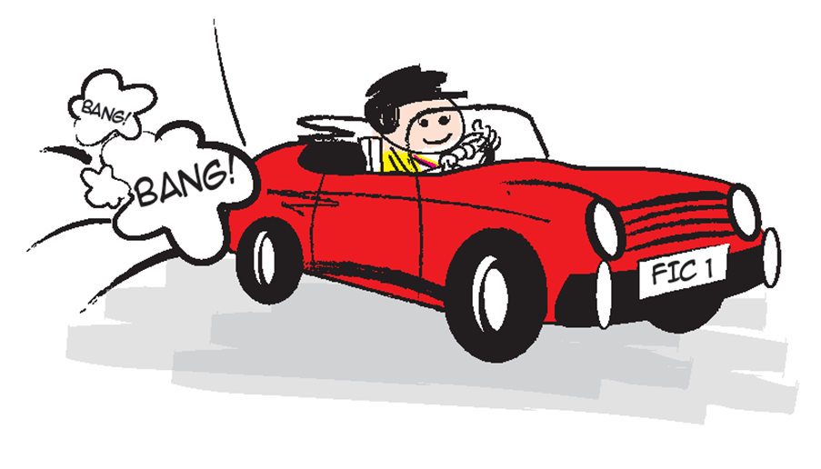
LIBERTATE ÎN CRISTOS | SESIUNEA 13 | CUM SĂ RĂMÂI PE CALEA CEA DREAPTĂ
Fericire
Fericirea vine din a ne dori ceea ce avem.

Slide 17
LIBERTATE ÎN CRISTOS | SESIUNEA 13 | CUM SĂ RĂMÂI PE CALEA CEA DREAPTĂ
Fericire
Fericirea înseamnă să fii mulțumitor pentru ceea ce ai, mai degrabă decât să te focalizezi pe ceea ce nu ai.

Slide 18

LIBERTATE ÎN CRISTOS | SESIUNEA 13 | CUM SĂ RĂMÂI PE CALEA CEA DREAPTĂ
Distracție
Distracția vine din a ne bucura de viață, clipă de clipă.

Slide 19
LIBERTATE ÎN CRISTOS | SESIUNEA 13 | CUM SĂ RĂMÂI PE CALEA CEA DREAPTĂ
Distracție
Secretul este să renunți la barierele nebiblice, cum ar fi păstrarea aparențelor.

Slide 20

LIBERTATE ÎN CRISTOS | SESIUNEA 13 | CUM SĂ RĂMÂI PE CALEA CEA DREAPTĂ
Siguranță
Nesiguranța vine atunci când depindem de lucruri care vor trece și nu de lucrurile care vor rămâne veșnic.

Slide 21
LIBERTATE ÎN CRISTOS | SESIUNEA 13 | CUM SĂ RĂMÂI PE CALEA CEA DREAPTĂ
Siguranță
Siguranța vine din focalizarea pe valorile veșnice.

Slide 22
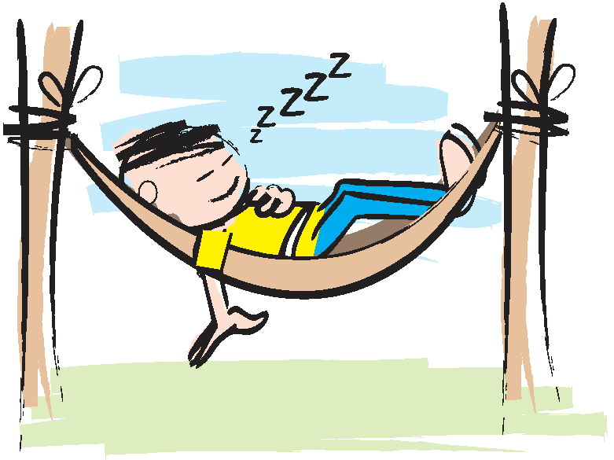
LIBERTATE ÎN CRISTOS | SESIUNEA 13 | CUM SĂ RĂMÂI PE CALEA CEA DREAPTĂ
Pace
Pacea vine din liniștirea furtunii interioare.

Slide 23
LIBERTATE ÎN CRISTOS | SESIUNEA 13 | CUM SĂ RĂMÂI PE CALEA CEA DREAPTĂ
Pace
Deja avem pace cu Dumnezeu.
Pacea lui Dumnezeu este interioară, nu exterioară – trebuie să ne-o asumăm în fiecare zi.

Slide 24
LIBERTATE ÎN CRISTOS | SESIUNEA 13 | CUM SĂ RĂMÂI PE CALEA CEA DREAPTĂ
Este prima zi din restul vieții tale!
Ești copilul lui Dumnezeu, iar El Își găsește plăcerea în tine.
Nimeni și nimic nu te poate împiedica să devii persoana care vrea Dumnezeu să fii.
Este mai important cum ești decât ce faci.

Slide 25
LIBERTATE ÎN CRISTOS | SESIUNEA 13 | CUM SĂ RĂMÂI PE CALEA CEA DREAPTĂ
Pauză de meditare 2
Dacă fericirea este „să dorești ceea ce ai” mai degrabă decât „să ai ceea ce îți dorești”, cum puteți să vă schimbați gândirea referitor la situația voastră?
Distracția poate fi trecătoare, dar bucuria Domnului dăinuiește veșnic. Cum puteți experimenta bucuria Domnului și să faceți ca experiența voastră creștină să fie mai distractivă?
Ce îi determină pe oameni să se simtă nesiguri? Cum puteți fi mai siguri?
Pentru meditare individuală. Notați două dintre cele opt domenii din chestionarul „Ce cred eu?” care sunt cele mai provocatoare pentru voi. Cum puteți progresa în acele domenii?

Slide 26

Finalul prezentării, apasă [esc] pentru a ieși

